Slide 1


Introdução aos Sistemas de Informação
Prof. Dr. Valter Camargo

Slide 2
Diagramas de Colaboração
São diagramas que representam a dinâmica do sistema
Com eles pode-se projetar a estrutura de chamadas de métodos para a “realização” de um objetivo (geralmente um caso de uso)
Mais fáceis de manipular do que os Diagramas de Sequência, mas possuem o mesmo objetivo
Devem ser criados sob os casos de uso no Astah, já que são as materializações dos casos de uso

Slide 3


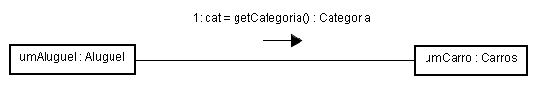
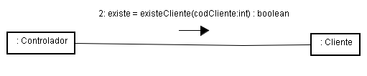
Diagramas de Colaboração
Atenção à representação de Objetos
Lifelines
Links
Mensagens
Mensagens estáticas
Objetos anônimos

Slide 4
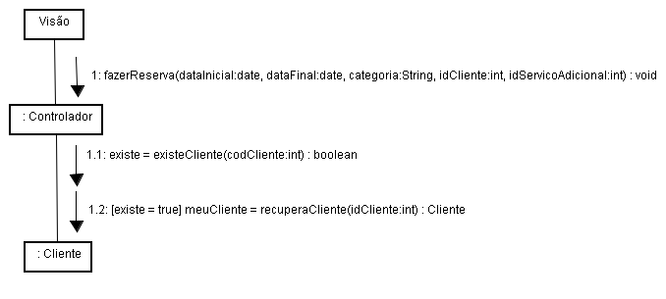
Diagramas de Colaboração
Mensagens Encadeadas

Slide 5
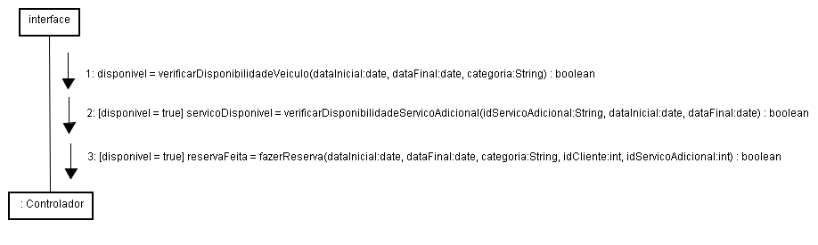
Diagramas de Colaboração
Classe Interface e Controlador

Slide 6
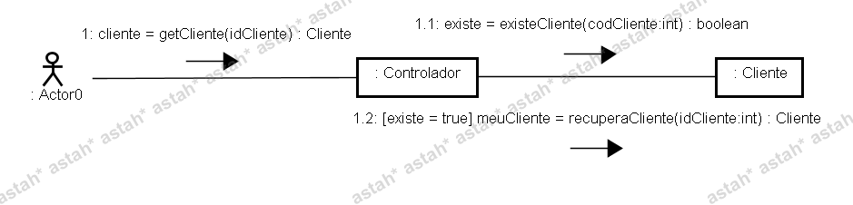
Diagramas de Colaboração
Restrições (Condições de Guarda)
public class Controlador {
...
public static Cliente getCliente (int idCliente) {
boolean existe = Cliente.existeCliente(idCliente);
if (existe == true) {
...
meuCliente = Cliente.recuperaCliente(idCliente)
...
}
}
}

Slide 7
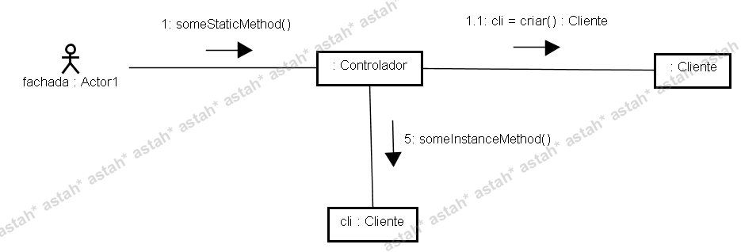
Diagramas de Colaboração criar objetos

Slide 8
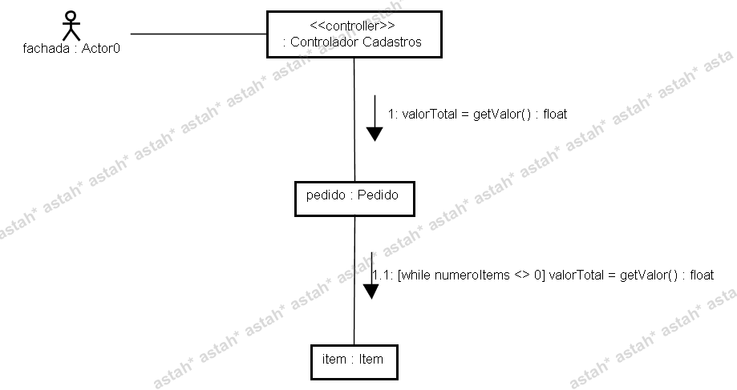
Diagramas de Colaboração percorrer coleções

Slide 9
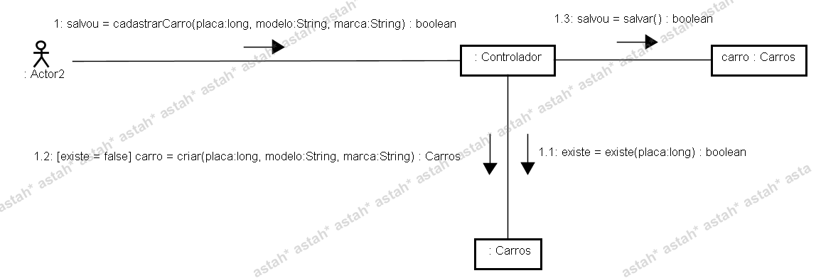
Diagramas de Colaboração salvar objetos no BD

Slide 10
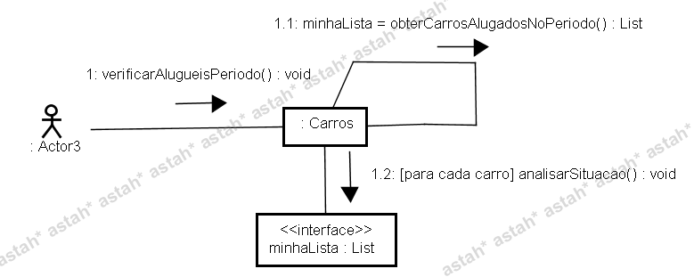
Diagramas de Colaboração
Mensagens para This
public class Carros {
public static void verificarAlugueisPeriodo(...) {
List minhaLista = this.obterCarrosAlugadosNoPeriodo();
...
for ....
carro.analisarSituacao()
}
}

Slide 11
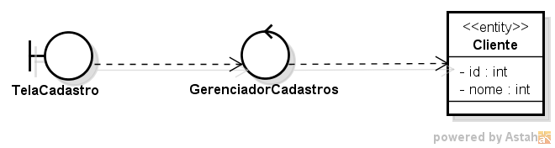
Exercício 1
Projete a realização de um caso de uso hipotético chamado Cadastrar Cliente a partir do diagrama de classes abaixo.

Slide 12
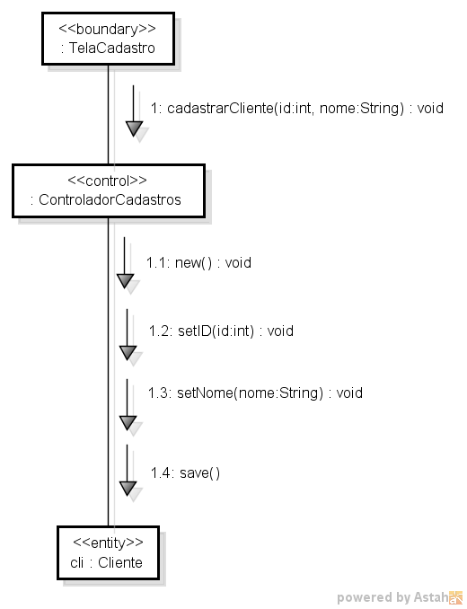
Solução 1 - Exercicio 1

Slide 13
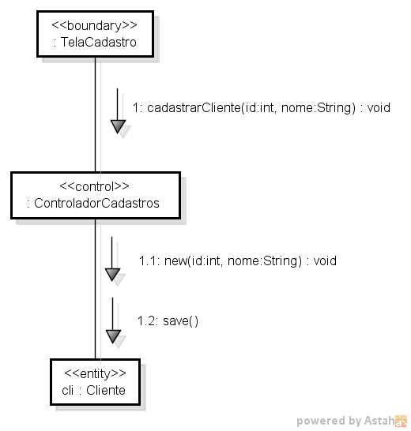
Solução 2 – Exercício 1

Slide 14
Exercício
Desenvolva um diagrama de colaboração para o seguinte curso normal do caso de uso Fazer Reserva →

Slide 15
Exercício – Caso de Uso: Fazer Reserva
Fluxo normal
1 - cliente informa que deseja fazer reserva de um carro
2 - atendente solicita a categoria do carro desejada e o período
3 - cliente informa a categoria desejada e o período
4 - atendente verifica que existe carro disponivel para a categoria escolhida no período informado
5 - cliente confirma a categoria do carro
6 - atendente oferece serviços adicionais
7 - cliente escolhe alguns serviços adicionais
8 - atendente verifica que estão disponíveis os serviços adicionais escolhidos pelo cliente
9 - serviços adicionais são adicionados na reserva
10 - atendente verifica que o cliente já está cadastrado
11 - A reserva é registrada.

Slide 16
Conceitos da OO
Encapsulamento/Ocultamento de Informações
Este conceito está relacionado à proteger os dados (valor dos atributos) da classe
Há quatro tipos de encapsulamento
  Private
    só pode ser acessado por métodos da própria classe
    Símbolo: -
  Protected
    pode ser acessado por métodos da própria classe e de classes herdeiras
    Símbolo #
  Public
    pode ser acessado por qualquer classe
    Símbolo: +
  Package
    quando os modificadores de acesso não são mencionados para uma classe, assume-se a visibilidade de pacote, isto é, ela não é vista a partir de outros pacotes
    Símbolo: ~

Slide 17
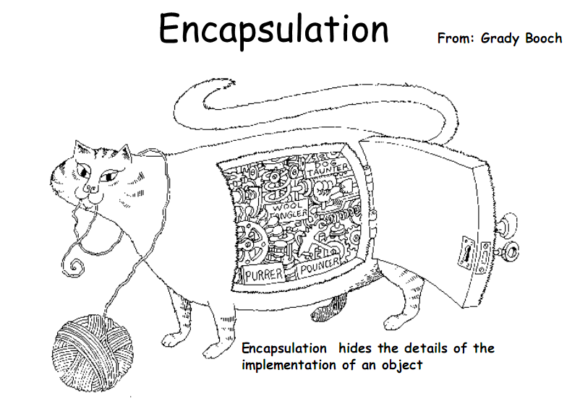
Conceitos da OO
Encapsulamento

Slide 18
Conceitos da OO
Polimorfismo
Dois tipos
  Sobrecarga
  Polimorfismo puro
Sobrecarga
  Refere-se a capacidade de uma mesma operação realizar funções diferentes dependendo do objeto que a chama e dos parâmetros que lhes são passados.
  Por exemplo, pode-se ter em uma classe uma operação denominada “calcularDivida()”. Caso essa operação seja invocada sem parâmetros ela realizará algo, caso seja invocada passando um determinado parâmetro realizará algo diferente.

Slide 19
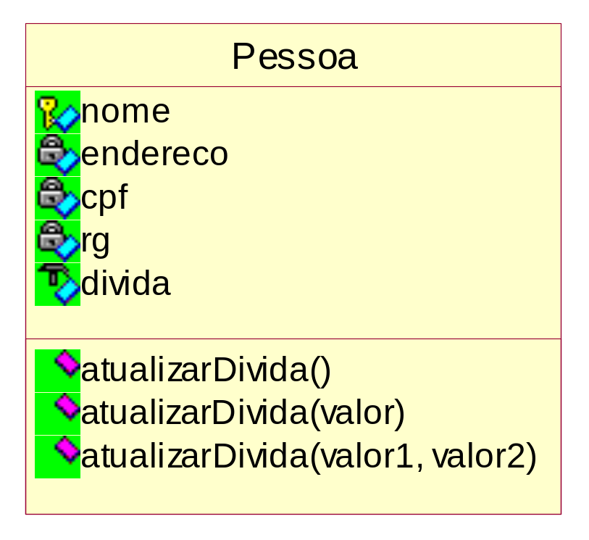
Conceitos da OO
Polimorfismo/Sobrecarga
Três métodos com o mesmo nome, porém, são diferenciados pelos parâmetros

Slide 20
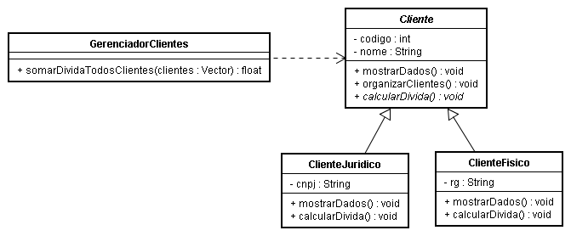
Conceitos da OO
Polimorfismo
public somaDividaTodosClientes(clientes: Vector)
{
Cliente c;
for (int i; i < clientes.size(); i++) {
c = clientes.elementAt(i).
somaTotal = somaTotal + c.calcularDivida();
}
}

Slide 21
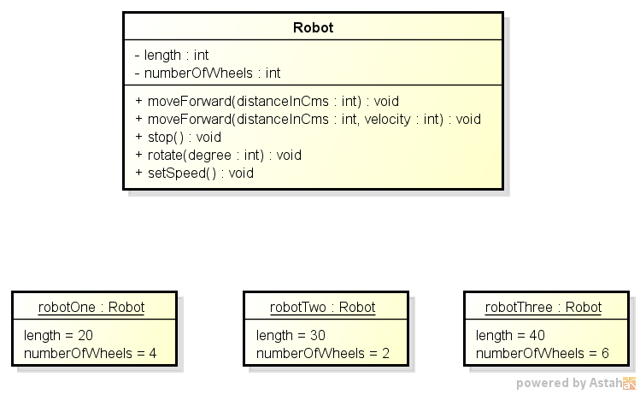
Conceitos da OO - Interfaces
Interfaces
  Interfaces are the set of signatures an object exposes
  The interface of an object states all the requisitions can be sent to it
  A Type is a name used to denote a specific interface
  Objects can have several types (hierarchy)
  Interfaces do not say anything about the object’s implementation (i.e., the internals of methods)
Type
Robot´s Interface
Instances

Slide 22
Interfaces
As interfaces são geralmente utilizadas para duas coisas:
  Uma alternativa para fazer herança múltipla
  Restringir o número de métodos que uma classe pode invocar de outra

Slide 23
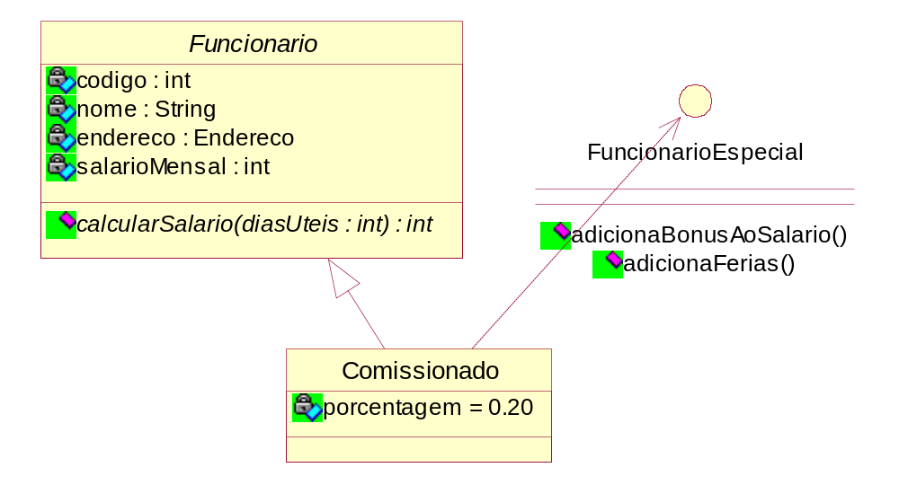
Alternativa para Herança Múltipla
Em java, quando uma classe herda de outra, não pode mais herdar de ninguém, mas pode implementar uma interface, por ex.

